Slide 1
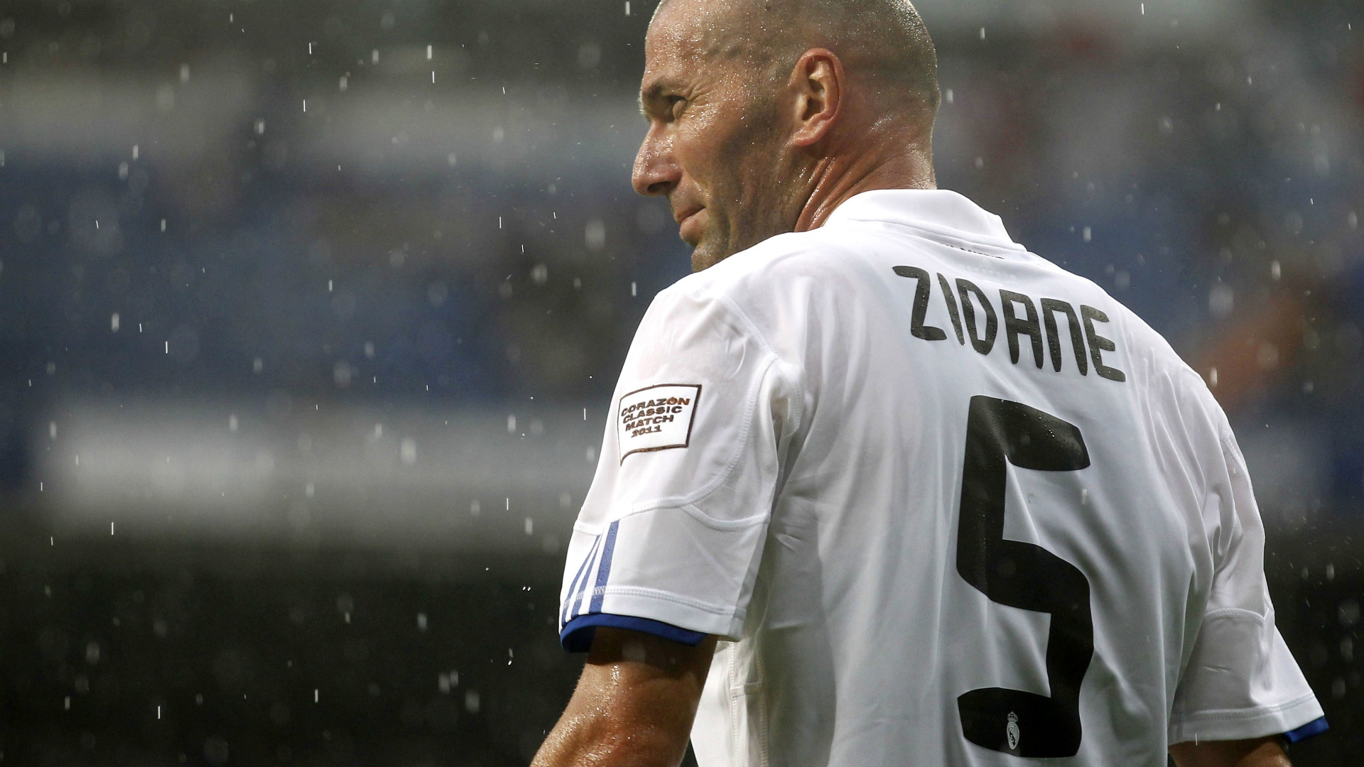
סמינריון בכריית מידע
ניתוח נתונים וביצועים של שחקני כדורגל
מצגת א'
Shimon Zaki
315767871

Slide 2
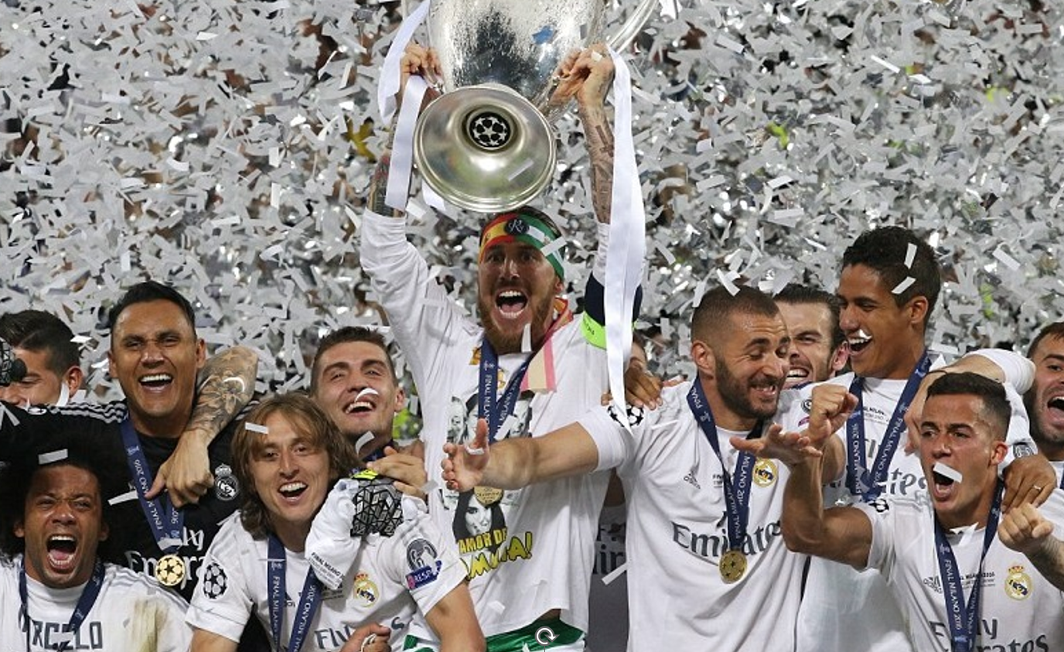
כדורגל
משחק הספורט הפופולרי ביותר בעולם.
ענף הכדורגל האירופי מוערך ב-30 מיליארד יורו. מדי שנה, מועדוני כדורגל מוציאים כ-3 מיליארד יורו ברכישת שחקנים כדי לנצח בטורנירים, ליגות ולשפר את תוצאות המועדון בכדי להשיג חסויות וספונסרים יוקרתיים יותר, הגדלת הרווחים מזכויות השידור ותמריצים כלכלים עקב השתתפותיות בטורנירים יוקרתיים וזכייה בהם.

Slide 3
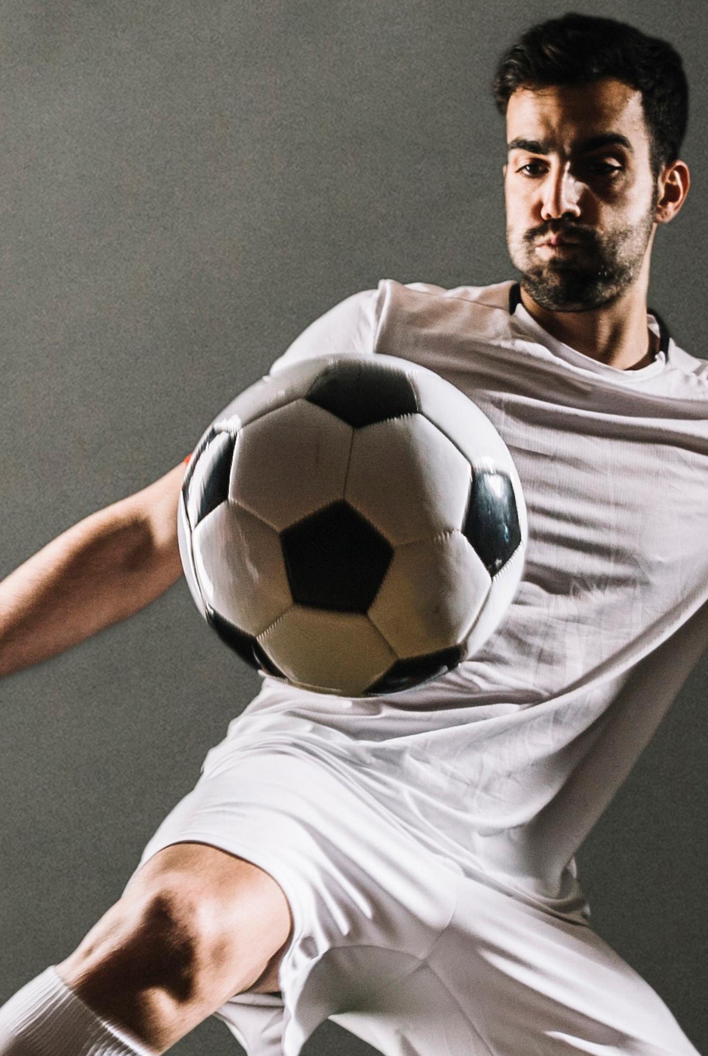
בעיות עסקיות
הכנה מקצועית לקויה למשחקים עלולה לגרום להפסדים במשחקים, אי זכייה בגביעים או איבוד מקומות השתתפות בטורנירים יוקרתיים. זה מתורגם באופן ישיר לאובדן מקור רווחים והכנסות.
02
רכישה לא נכונה של שחקנים המתאימים לצרכים הספורטיביים של הקבוצה היא ניצול לרעה של תקציב הרכש
01
איבוד חסויות וירידה בהכנסות מזכויות שידור בעקבות ירידת ליגה לאחר יכולת מקצועית חלשה של הקבוצה
03

Slide 4
"על בסיס תחזית ההכנסות וההקצאות לעיל, הסכום הכולל הזמין לחלוקה למועדונים המשתתפים ב-2022/2023 הוא 2.732 מיליארד יורו, מתוכם 2.032 מיליארד יורו יחולקו למועדונים המתחרים בליגת האלופות ובסופר קאפ של אופ"א. זהו ציטוט רשמי ממסמך הנשלח בקדם העונה מטעם אופ''א – הארגון שמאגד את הכדורגל באירופה. בהתאם לביצועי הקבוצה, ישנן מדרגות פרסים והכנסות, ככל שמצליחים יותר גם ההכנסות השונות עולות.
בעיה עסקית – אי השתתפות בטורנירים אירופיים יבשתיים

Slide 5
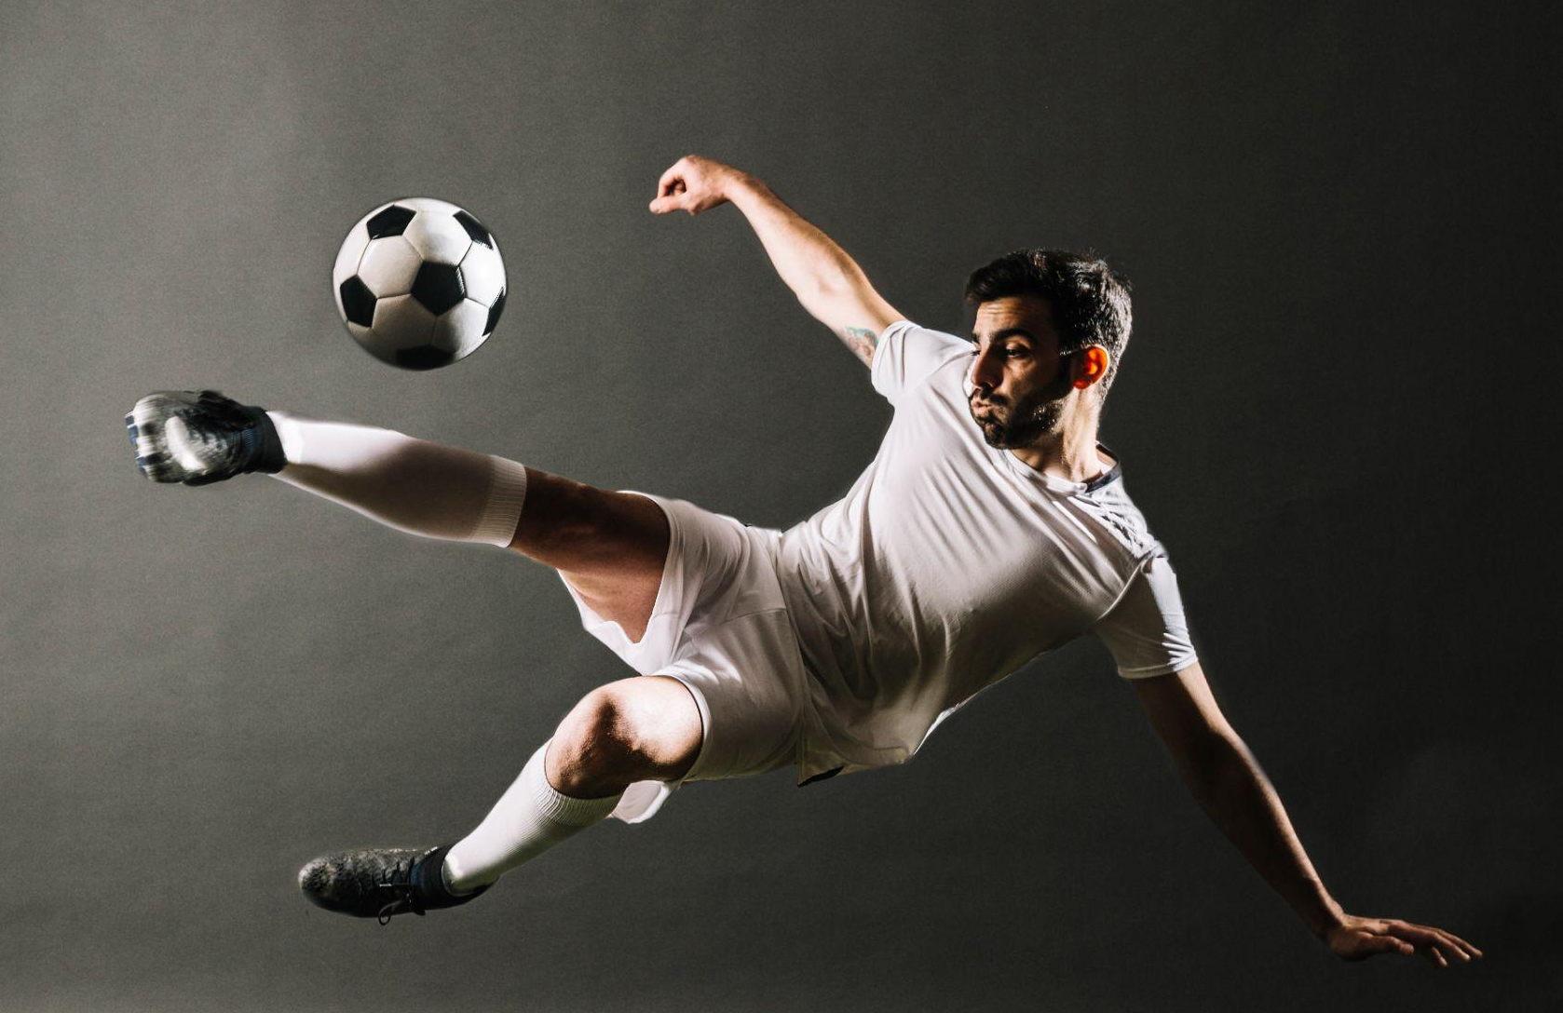
כיצד ניתן להתגבר על הבעיות?
איסוף נתונים - כריית מידע מביצועי השחקן על המגרש באמצעות כלים טכנולוגיים
01
עיבוד נתונים – נעבד את המידע ונפעיל מודלים המתבססים על בינה מלאכותית
02
הסקת מסקנות - קבלת התוצאות מהמודלים השונים ויישומן במגרש
03
ניצחון!
02

Slide 6
שחקני כדורגל מייצרים נתונים בהיקפים עצומים. כל שחקן עונד רצועת זרוע עם חיישן מיקום שעוקבת אחר מיקומו במגרש, מהירות התנועה שלו, ספרינטים, מפות חום של המיקומים השכיחים ביותר על המגרש. כל פעילות על המגרש עם או ללא הכדור מנוטרת ומשמשת לניתוח ביצועים מתקדם. למשל, נגיעה בכדור באזורים שונים, מסירה, חטיפה, בעיטה וכל פעולה אחרת עם הכדור. ניתן להשתמש בנתונים אלו לניתוח מתקדם באמצעות מודלים וכלים הכוללים בינה מלאכותית להסקת מסקנות ולשיפור היכולת הקבוצתית והאישית של כל שחקן. בעבודה זו נתעסק בפעילויות עם הכדור ובלעדיו ובעיקר בנתונים כמותיים.
החיבור לכריית מידע ודרכי איסוף הנתונים

Slide 7
מערך הנתונים המתואר הוא אמצעי שיכול לעזור לנו באמצעות עיבוד וניתוח הנתונים עם שימוש בכלי בינה מלאכותית. ניתן ליישם זאת בתחומים שונים כגון, תכנון אסטרטגיית צוות, ניהול עומס עבודה של שחקנים וניתוח זרימת המשחק על המגרש. אנחנו יכולים להנחות ולהנחות את השחקנים לעשות יותר וליזום חלק מפעולות המשחק שאנו יכולים לקבוע שהן אפקטיביות ויכולות לשפר ולעזור לצוות במשימות המפתח של המשחק - להבקיע שערים, לבנות את המשחק כראוי, והימנעות מספיגת שערים.
איך ניתוח הנתונים יכול לעזור לקבוצה?

Slide 8
ניתן ליישם ולשלב בינה מלאכותית וכריית נתונים כדי לעזור לנו להתכונן בצורה טובה יותר לעונה ולהשיג יותר ניצחונות וגביעים. אנו יכולים לעשות זאת על ידי: מודל תחזית: לתכנן ולאמן מודלים מבוססים בינה מלאכותית על מנת לחזות ערכים כמותיים שונים, כמו: הבקעת שערים, מספר בישולים או שערים נקיים משוערים לשחקן מסוים בהתאם לתפקידו על המגרש.. פרופיל שחקנים: לבנות פרופיל מותאם אישית עבור השחקנים על ידי בחירת המאפיינים הרצויים, יסייע לנו להבין את סט הכישורים והיכולות של השחקן. התאמת תפקידים: היום, קבוצת הכישורים של השחקנים רחבה יותר. השחקנים יכולים להתאים למספר תפקידים, שחקן הגנה יכול לשחק כקשר אמצע ולהביא את איכות ההגנה שלו לתפקיד של קשר אמצע.
שילוב בינה מלאכותית

Slide 9
כיום, קבוצות כדורגל בטופ העולמי, מחזיקות מחלקת אנליסטים שלמות המבצעות איסוף וניתוח נתונים באמצעות כלים מתקדמים המבוססים על בינה מלאכותית. הפעילות שלהם באה לידי ביטוי במספר אופנים – לפני המשחק– ניתוח הקבוצה היריבה, והתאמת השחקנים והטקטיקה המתאימה למשחק הקרוב. במשחק עצמו– ניתוח הקבוצות על המגרש בלייב באמצעות כלי למידת מכונה ולמידה עמוקה המנתחת את השחקנים ומוציאה נתונים באופן שוטף במהלך המשחק. האנליסטים מעבירים באופן שוטף את המסקנות לספסל ולמאמן על מנת לבצע התאמות תוך כדי המשחק. לאחר המשחק – ניתוח המשחק, הסקת מסקנות למשחק הבא, שיפור שימור
שילוב כריית הנתונים והאנליזה בפועל

Slide 10
עבודה סמינריון זו מתבססת על מערך נתונים של שחקנים מליגת הכדורגל הראשונה והשנייה בספרד, "לה ליגה" "לה ליגה 2". הנתונים שנאספו בעונת 2021-2022.הנתונים נאספים ממשחקי העונה הרגילה, 38 משחקים בסה‘’כ. בסט הנתונים הוכנסו גם דגימות מליגת הנשים, בעבודה זו החלטתי להוציא את דגימות אלו עקב חוסר התאמה בין נתוני הגברים לנשים.
אוסף הנתונים בעבודה הסמינריונית
כל דגימה מייצגת שחקן מהליגה ובעלת למעלה מ-120 פיצ'רים שמתמקדים בעיקר לפעילות השחקן עם הכדור, כמו מסירה, בעיטה, תאקלים, חטיפות, עצירות שוער ועוד.
סט הנתונים נלקח מהאתר:
Kaggle.com

Slide 11
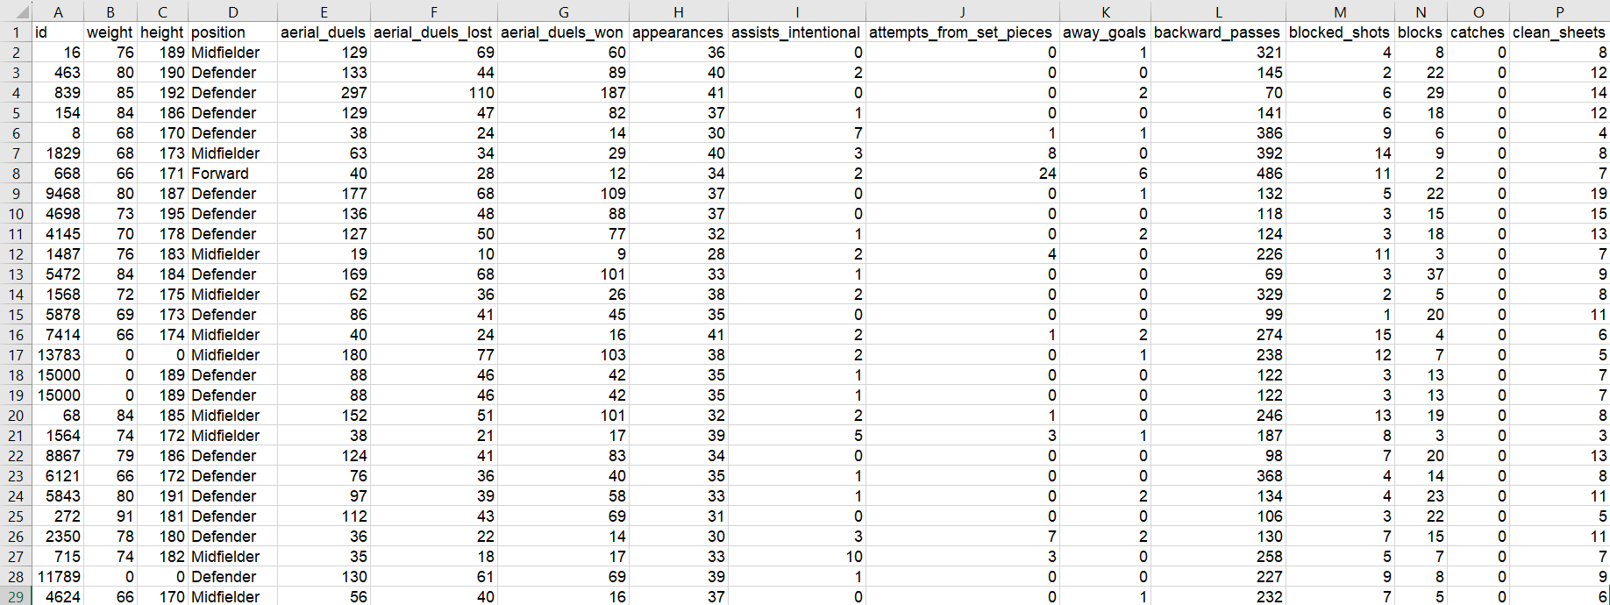
הנתונים

Slide 12
האתגרים הנוספים בנתונים הם חיפוש התכונות היעילות ביותר עבור העמדות הספציפיות של השחקן. אילו תכונות יהיו חשובות לשחקנים התקיפים לצורך הבקעה ובישול שערים? או עבור מגנים איזה נתונים יצביעו על מגן איכותי שעוזר לקבוצתו לשמור על השער?
הנתונים – טיפול ודיון
האתגר הראשון הוא לנרמל את כל הערכים במערך הנתונים והכנתם לניתוח נכון לקבלת תחזיות סבירות והגיוניות.
בוצע נירמול מבוסס מינימום מקסימום
אתגר נוסף הוא למלא את העמודות החסרות, לא כל שחקן יוצר נתונים עבור כל סט הפיצ'רים. כמו-כן החלטתי לפצל את נתוני הביצועים והנתונים האישיים (כמו שם, קבוצה) לקבצים שונים.

Slide 13
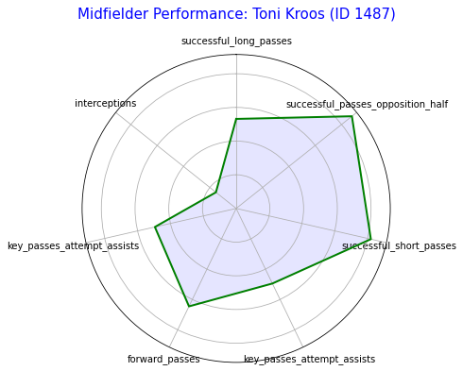
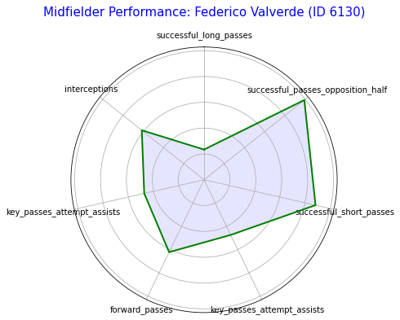
פרופיל שחקן – רדאר תכונות

Slide 14
רדאר התכונות לשחקן יכול להדגים את פרופיל השחקן ולהראות לנו אילו תכונות ויכולות הן החזקות והמשמעותיות אצלו ומה יכול להיות סגנון התמחותו. בחרתי בפיצ'רים שונים וחשובים שיכולים להציג סגנונות ומאפיינים שונים של שחקנים. זה יעזור לנו להכווין את השחקן כדי להפיק יותר מהפעולות והכישורים החזקים שלו עם הכדור. בשני הרדארים שמוצגים, אנו יכולים לראות שני קשרים באותה קבוצה בעלי סגנון שונה. אחד מהם עושה יותר פעולות הגנתיות על מנת לחטוף את הכדור מהיריבה ולהעביר אותו קדימה (ואלוורדה) והשני הוא קשר קלאסי אשר מטרתו במשחק היא לנווט את הכדור אל השחקנים השונים ולנהל את המשחק(קרוס).
רדאר תכונות לשחקן – הסבר דוגמא

Slide 15
סמינריון בכריית מידע
ניתוח נתונים וביצועים של שחקני כדורגל
מצגת ב'
Shimon Zaki
315767871

Slide 16
מועדוני כדורגל מתמודדים עם אתגרים עסקיים משמעותיים בשוק תחרותי ביותר. רכישות לא מוצלחות של שחקנים, הפסדים ספורטיביים, וירידה בליגה עלולים לגרום לאיבוד הכנסות חיוניות מחסויות וזכויות שידור. ניהול חכם של משאבים ובחירת שחקנים נכונה הם המפתח להצלחה העסקית והספורטיבית של המועדון.
הבעיות העסקיות

Slide 17
בינה מלאכותית מהווה את הפתרון לאתגרים אלו, על ידי הפיכת הנתונים הרבים הנאספים בכל משחק לתובנות עמוקות לשיפור הביצועים. עם כלים כמו למידת מכונה וניתוח נתונים מתקדם, ניתן לזהות תכונות של שחקנים, להתאים אסטרטגיות ולפתח תוכניות אימון מדויקות, ובכך לקבל יתרון תחרותי במגרש
התחברות לבינה מלאכותית

Slide 18
בעבודה זו, החלטתי לחקור ולבדוק את הבקעת השערים לשחקנים. המטרה היא לנסות ולחזות את כמות השערים של שחקן בסוף העונה. אחת המטרות החשובות במשחק בכדי לנצח היא הבקעת שערים וקבוצות משקיעות סכומים אסטרונומיים ברכישת שחקני התקפה. באופן עקבי, שחקני התקפה בדרך כלל עולים ומשתכרים יותר משחקני התקפה, מעבר ליוקרה הספורטיבית.
מודל לחיזוי שערים

Slide 19
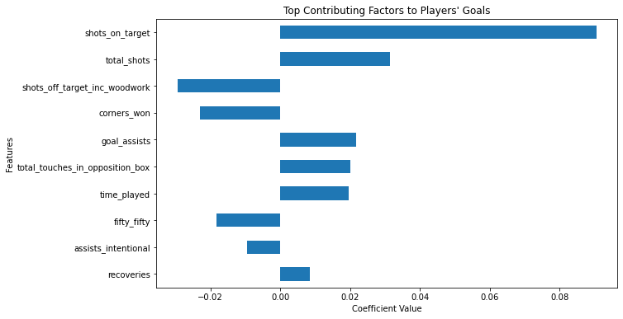
הפיצ'רים המשמעותיים והמשפיעים להבקעת שערים
התרשים ממחש את משקל כל גורם בתרומתו למספר השערים שנכבשו על ידי השחקנים.
אורכו של כל עמוד מתאים למקדם התכונה, המציין את ההשפעה החיובית שלו על המשתנה תלות, שהוא מספר השערים. מהתוצאות ניתן לראות שכמה מתכונות מסוימות, כמו "נגיעות ברחבת היריב" ו"בעיטות למסגרת", הן בעלות השפעה חיובית ומשמעותית משפיעות על מספר השערים ששחקן כובש.

Slide 20
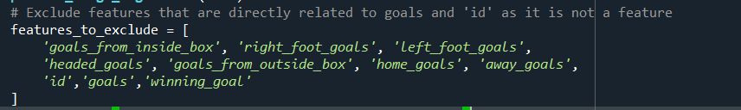
פיצ'רים שנשארו בחוץ מחשש לאוברפיטינג – הפיצ'רים הבאים קשורים באופן ישיר להבקעת שערים מכוון שהם מונים את כמות השערים של אותו שחקן. הפיצ'רים הללו נותרו בחוץ.
חיזוי שערים לשחקן התקפה – מודל לבחירת פיצ'רים
Ridge(L2)

Slide 21
לבניית המודלים לחיזוי שערים צפויים בעונה לשחקן, השתמשתי במס' פיצ'רים שנבחרו על ידי המודל שהוצג בשקופיות הקודמות. השתמשתי ברגרסיית רידג' לבחרית פיצ'רים אלו, בכדי לחזות באופן רציף תוך שימוש ברגולריזציה כדי למנוע אוברפיטינג. השימוש ברגרסיית רידג מאפשר לאתר את הפיצ'רים המשפיעים ביותר על מספר השערים ששחקן כובש תוך התעלמות מתכונות שאינן רלוונטיות או ישירות קשורות לשערים.
חיזוי שערים לשחקן התקפה – מודל לבחירת פיצ'רים
Ridge(L2)

Slide 22
הפיצ'רים המשמעותיים והמשפיעים להבקעת שערים
המטרה הייתה לזהות אילו פיצ'רים יהיו המשפיעים ביותר על כמות השערים של שחקן. הפ'יצר המשמעותי ביותר הוא 'בעיטות למסגרת', מרמז על כך ששחקנים שבועטים יותר למסגרת השער, גם יכבשו יותר שערים. ניתן להסיק ששחקנים שמנסים יותר אבל גם מדייקים את הבעיטות יכבשו יותר.
ממצאי הניתוח הזה עשויים להיות שווי ערך לניהול הקבוצה ולצוות האימון, שכך הם מדגישים מדדי ביצועים מדידים שניתן ליישם ולשפר. על ידי התמקדות בגורמים אלו, קבוצות יכולות לפתח ולאמן בצורה יעילה יותר כדי לשפר ולעלות את כמות השערים שהקבוצה כובשת.
- עומד על 0.86 המציין דיוק חזותי טוב למודל.R^2ערך
ניתן להסיק כי תוצאות המודל עוזרות בבחירת הפיצ'רים שנרצה לבחור בהם בעתיד כאשר נבנה מודל שינסה לחזות את הבקעת השערים של השחקן.

Slide 23

הפיצ'רים הללו נבחרו כמשפיעים ביותר על חיזוי הבקעת השערים בעזרת המודל לבחירת הפיצ'רים בנוסף לאבחנה וידע מקצועי.
המודל לחיזוי שערים – הפיצ'רים שנבחרו

Slide 24
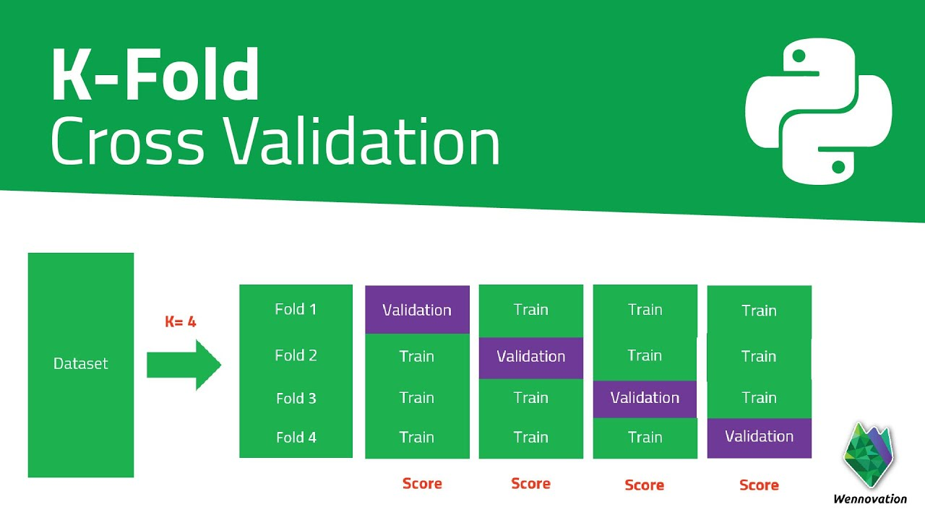
המודל לחיזוי שערים – K Fold Validation
לשיפור דיוק ואימון המודל, נעשה שימוש בשיטת ולידציה צולבת שבה הנתונים חולקו לחמישה חלקים, כך שבכל סבב אחד מהם שימש כנתוני אימון ונתוני בדיקה. שיטה זו מבטיחה הערכה אובייקטיבית ומפחיתה את הסיכוי לשימוש חוזר בנתוני האימון ולמצב של אוברפיטינג.

Slide 25
הרעיון: רגרסיית יער אקראי הינו מודל של יער אקראי שמשלב מספר רב של עצי החלטה כדי להגיע לחיזוי מדויק ויציב ככל הניתן. המודל בונה כל עץ החלטה באופן עצמאי ואקראי, ולבסוף משלב את תוצאות החיזוי של כל העצים לחיזוי הסופי. השימוש: היתרון העיקרי של יער אקראי הוא יכולתו להתמודד עם מספר גדול של תכונות ולמזער סיכון של אוברפיטינג, מה שהופך אותו לבחירה מועדפת כאשר מעוניינים לנתח נתונים מורכבים עם הרבה פיצ'רים, כמו בסט הנתונים שבו אנו משתמשים הכולל כמות רחב של פיצ'רים.
מודל לחיזוי שערים - RandomForestRegressor

Slide 26
הרעיון: הוא דגם רגרסיה לינארית המצרף עונש על המקדמים של המשתנים שעלולה להוביל לאפס מקדמים עבור תכונות מסוימות, דבר שיכול להוות בחירה אוטומטית של תכונות ולמנוע אוברפיטינג. השימוש: הינו מועיל כאשר אנו רוצים להפחית את מספר התכונות המשתתפות במודל לאלו שבאמת משפיעות על המשתנה התלוי, וזאת על ידי הענשה על תכונות עם תרומה נמוכה או אפסית. זה מאפשר פשטות ופרשנות גבוהה יותר של המודל.
מודל לחיזוי שערים –
Lasso Regression(Norm L1)

Slide 27
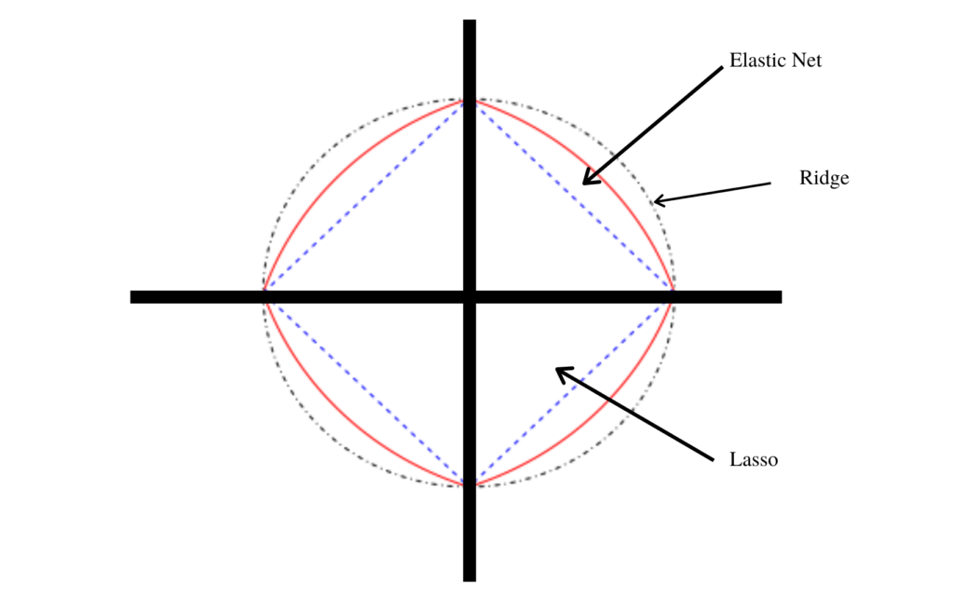
הרעיון: הינו דגם מודל המשלב בין רידג' ולאסו והינו מנסה לשלב את היתרונות של שני העולמות: היכולת לבצע בחירה של תכונות והיציבות במקרים של תכונות קורלטיביות או נתונים עם ממדיות גבוהה. השימוש: מתאים במיוחד כאשר יש תכונות רבות שחלקן עלולות להיות מתואמות זו לזו. המודל מאפשר לשמר את התכונות הרלוונטיות תוך מתן משקל נמוך לתכונות פחות משמעותיות, מבלי לאפס אותן לחלוטין, כך שמתקבל מודל לינארי אופטימלי.
מודל לחיזוי שערים –
Elastic Net

Slide 28
הרעיון: אלגוריתם שמטרתו לייצר סדרה של דגמים (בדרך כלל עצים החלטה) שמשפרים זה את זה באופן איטרטיבי. כל דגם חדש מנסה לתקן את השגיאות של הדגם הקודם, ובכך לשפר את החיזויים בכל פעם. השימוש: מתאים למשימות שבהן יש צורך בחיזויים מדויקים ויציבים. הוא ידוע ביכולתו להתמודד טוב עם נתונים מורכבים וממדים גבוהים ומספק כלים רבים להערכת מודלים, לאופטימיזציה ולקביעת חשיבות הפיצ'רים.
מודל לחיזוי שערים –
XGBRegressor

Slide 29
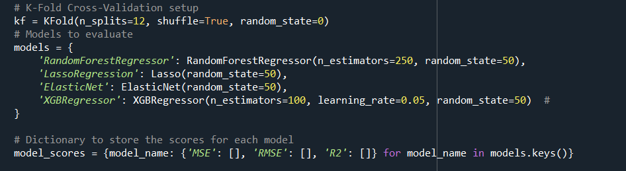
מודל לחיזוי שערים – מימוש והגדרות למודלים

Slide 30
להלן תוצאות הפלט של המודל. ניתן לראות כי יש תוצאות טובות, וגם תוצאות פחות טובות כמו השחקן אלכסנדר איזק. על אף החיזוי הגבוה והמוטעה, ניתן להסיק גם מסקנות אמיתיות, מהחיזוי הגבוה והשגוי, למשל ששחקן זה מגיע להמון מצבים אך ממעט לכבוש. מנגד, קארים בנזמה – כבש 27 שערים והמודל חזה רק 21. ניתן להסיק כי שחקן זה מנצל את מצביו כראוי וצריך מעט מצבים בכדי לכבוש שער.
מודל לחיזוי שערים – פלט תוצאות
Random 10 Unique Predictions with More Than 5 Predicted Goals: Player: Alexander Isak, Predicted Goals: 11.573988574482065, Actual Goals: 6 Player: Ante Budimir, Predicted Goals: 8.128449867270778, Actual Goals: 8 Player: Lucas Ocampos, Predicted Goals: 5.362365481178296, Actual Goals: 6 Player: Mohammed Dauda, Predicted Goals: 8.304394478129495, Actual Goals: 9 Player: Raúl de Tomás, Predicted Goals: 15.177771874870636, Actual Goals: 17 Player: Bárbara Latorre, Predicted Goals: 7.096, Actual Goals: 7 Player: Jessica Martínez, Predicted Goals: 5.818811893463135, Actual Goals: 6 Player: Manuel Barreiro Bustelo, Predicted Goals: 5.459696292877197, Actual Goals: 7 Player: Anthony Lozano, Predicted Goals: 6.497333156222379, Actual Goals: 7
Player: Maximiliano Gómez, Predicted Goals: 6.057991981506348, Actual Goals: 5
Player: Karim Benzema, Predicted Goals: 21.00915619072694, Actual Goals: 27

Slide 31
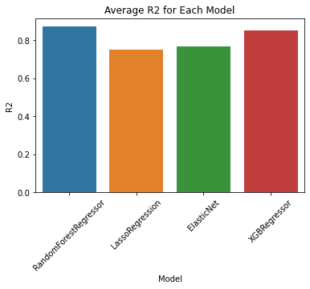
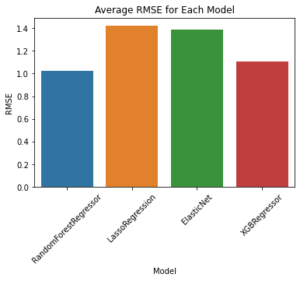
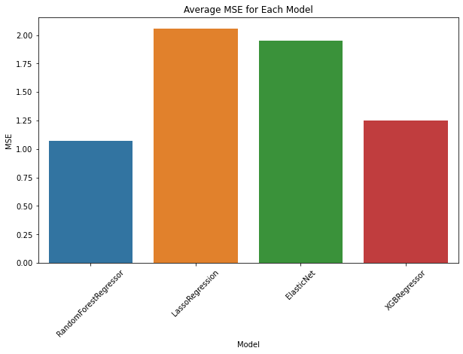
מודל לחיזוי שערים – ערכי דיוק של המודלים
ע''פ התוצאות, ניתן לראות כי המודל המדויק והאפקטיבי ביותר לחיזוי הבקעת שערים לשחקן הינו מודל רגרסיית היער האקראי. מקדם הדטרמינציה אצלו גבוה הינו הגבוהה ביותר אך לא בהרבה.
השגיאה הריבועית הממוצעת של המודל הנ''ל הינה הנמוכה והטובה ביותר ולכן מודל זה הינו המדויק והאפקטיבי ביותר.

Slide 32
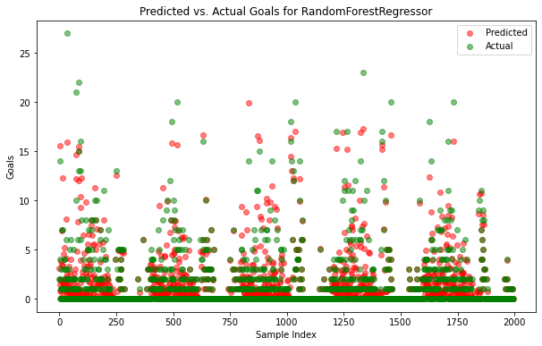
המודל המדויק ביותר – רגרסיית יער אקראית. גרף המראה לפי דגימה – הנקודה האדומה הערך החזוי והנקודה הירוקה הערך אמיתי. באופן כללי ניתן להגיד כי המודל חוזה בצורה אמינה ומדויקת ככל הניתן בהתאם לנתונים הקיימים.
מודל לחיזוי שערים - RandomForestRegressor

Slide 33
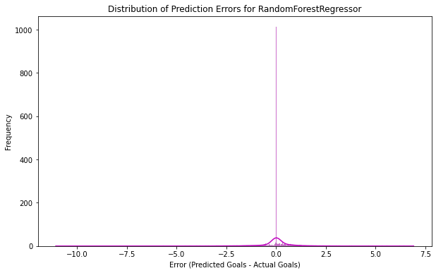
בהיסטוגרמה זו, רוב השגיאות מתקבצות בסביבות 0, מה שמצביע על כך שתחזיות רבות היו די מדויקות או קרובות למספר השערים האמיתי. עם זאת, הזנבות משני הצדדים מצביעים על כך שהיו גם כמה תחזיות שלא היו מדוייקות, אך המודל הינו מאוזן. אם העקומה מוטה לצד אחד, זה יציע חיזוי יתר לטובה או לרעה.
מודל לחיזוי שערים - RandomForestRegressor

Slide 34
שיפור דיוק המודל ניתן לשפר את דיוק המודל באמצעות הוספת ערכים וסט נתונים נוספים העוסקים בתכונות שלא נמצאות בסט המתבסס בעבודה. נתונים נוספים יכולים להיות מפות חום שכיחות של שחקנים, תאוצות והתנהגויות נוספות עם וללא הכדור יכולות לתרום רבות לדיוק המודל. את המודל ניתן להטמיע בקלות בארגונים ובמועדונים באמצעות דוחות שמתקבלים על ידי התחרויות השונות על ביצועי השחקנים, שימוש באמצעים טכנולוגים כמו חיישני כדור ורצועות חיישני מיקום ושימוש בממשק תכנות יישומים לכריית מידע מאתרי תוצאות ונתוני ספורט שוטפים או חוזי שותפות איתם בהתאם להגבלות המשפטיות.
שיפור דיוק המודל והטמעה

Slide 35
ניתן לראות כי אפשר וכדאי להשתמש בכלים המבוססים בינה מלאכותית בכדי לנתח, לחקור ולשפר את הביצועים של שחקני כדורגל. עם זאת, מומלץ לאסוף נתונים נוספים, כגון מיקומי השחקנים לאורך המשחק, פעולות נוספות ללא הכדור ונתונים קבוצתיים בכדי לבצע הערכות נוספות ואפילו מדויקות יותר גם בענף ספורט בעל המון משתנים תלויים ובלתי תלויים כמו כדורגל. בסך הכל אני מרוצה מדיוק המודל אף על פי שניתן לשפר. נהניתי מעשיית העבודה ולמדתי המון על המודלים והכלים השונים בהם התבססתי בעבודה.
הערכות מודל וסיכום

